Slide 1
GESTÃO DE PRODUÇÃO INDUSTRIAL Metrologia
Aula 5

Slide 2
Seleção do Instrumento de Medição

Slide 3
PAQUÍMETRO
Existe uma ampla gama de instrumentos de medição e de acordo com o seu princípio de trabalho podem ser classificados em:
Paquímetros
Traçadores de altura
Micrômetros
Relógios comparadores
Relógios apalpadores
Rugosímetros
Goniômetros

Slide 4
PAQUÍMETRO
O paquímetro e o traçador de altura utilizam-se do nônio para ampliar a leitura, o micrômetro utiliza-se do passo de uma rosca e um tambor graduado e os relógios utilizam-se de um mecanismo de engrenagens e alavancas

Slide 5
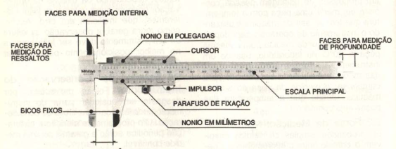
PAQUÍMETRO
PAQUÍMETROS
Esse sistema de medição é constituído basicamente de dois corpos móveis que permitem geralmente quatro maneiras de acesso à peça para efetuar a medição e, por isso, são chamados de paquímetros quadrimensionais. Podem fornecer resultados de medição com leituras de 0,1 mm, 0,05 mm ou 0,02 mm no sistema métrico e de 0,001” ou 1/128” no sistema polegada.

Slide 6
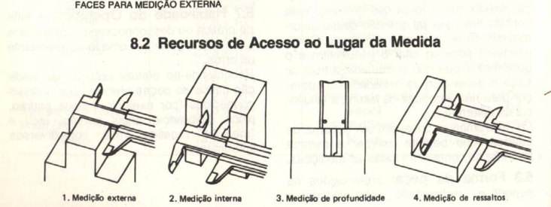
PAQUÍMETRO

Slide 7
PAQUÍMETRO
Sistema de graduação para a leitura
Os paquímetros são fabricados geralmente com dois tipos de leitura: métrico e polegada; porém, alguns são fabricados em um sistema somente. A graduação que define o tipo de leitura é feita nas duas partes móveis do instrumento e cada uma tem as particularidades que se indicam a seguir:
A) Régua principal – aqui geralmente os paquímetros tem dupla gravação de traço: sistema métrico e polegadas. No sistema métrico são gravados traços de 1 mm, e no sistema polegada este podem corresponder a 1 polegada dividida em 16 partes ou 40 partes.

Slide 8
PAQUÍMETRO
B) Cursor – Nesta parte são gravados dois conjuntos de traços chamados “NÔNIO”, um para trabalhar com a escala do sistema métrico e outro para a escala do sistema polegada. Para o sistema métrico geralmente são gravados 20 ou 50 traços e para o sistema polegada geralmente 8 ou 25 traços, que tem valor progressivo da mesma forma que a escala principal.

Slide 9
PAQUÍMETRO
Conceito de resolução ou leitura
A resolução ou leitura de um paquímetro está definida pelo resultado obtido ao dividir o valor do menor traço gravado na escala principal pelo número de traços do nônio. Assim temos:
a) Se o valor do menor traço da escala é 1 mm e o Nônio está composto por 20 traços, a leitura desse paquímetro será: 1 /20 = 0,05 mm. Este valor corresponde ao primeiro traço do Nônio depois do “zero”, assim o segundo traço vale 0,10 mm, o terceiro vale 0,15 e assim por diante até o último que vale 1mm.

Slide 10
PAQUÍMETRO
b) Da mesma forma, se o nônio estiver composto por 50 traços, a leitura deste paquímetro será: 1/50 = 0,02 mm. Assim, este será o valor do primeiro traço do Nônio depois do “zero”, o segundo vale 0,04 mm, o terceiro vale 0,06 mm e assim por diante até o último que vale 1 mm.
c) Se o valor do menor traço da escala for 1/16” e o Nônio tiver 8 traços, a leitura será: 1/16” ÷ 8 = 1/128”, e da mesma forma do exemplo anterior, esse valor corresponde ao primeiro traço do Nônio depois do “zero”, assim, o segundo vale 1/64, o terceiro vale 3/128” e assim por diante até o último que vale 1/16” (8/128”).

Slide 11
PAQUÍMETRO
d) E, por último, se o valor do menor traço da escala for 0,025” (polegada dividida por 40 partes) e o Nônio tiver 25 partes, a leitura será: 0,025”/25 = 0,001”. Por analogia com os exemplos anteriores, este valor corresponde ao primeiro traço do Nônio depois do “zero”, o segundo vale 0,002”, o terceiro vale 0,003” e assim por diante até o último que vale 0,025”.
e) Qualquer outro tipo de graduação pode ser interpretado de maneira similar.

Slide 12
PAQUÍMETRO
Resultado de uma medida
Tomando todos os cuidados de medição e conservação do instrumento temos a medida:
a) Tomando como referência o primeiro traço do Nônio (traço zero) conte todos os traços da escala principal que ficam à direita.
b) Verifique qual dos traços do Nônio coincide com outro da escala principal. Sempre haverá um que fica melhor alinhado que os restantes.
c) Some os valores obtidos na escala principal e o Nônio. Este é o resultado da medida.

Slide 13
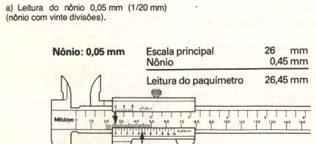
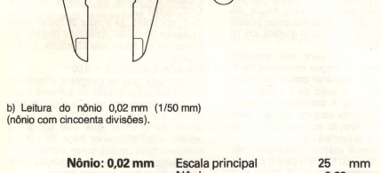
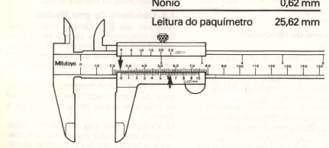
PAQUÍMETRO

Slide 14
PAQUÍMETRO
Recomendações para uso do paquímetro
1 – Selecione o paquímetro mais adequado para atender plenamente a necessidade de medição;
Tipo normal ou especial
Leitura de acordo com o campo de tolerância especificado na peça.
2 – Limpe cuidadosamente as partes móveis, eliminando poeira e sujeiras com um pano macio.
3 – Verifique se o movimento do cursor é suave e sem folgas em toda a capacidade útil. Caso exista um jogo anormal, proceda a seu ajuste girando os parafusos até encostar no fundo e a seguir retorne 1/8 de volta.

Slide 15
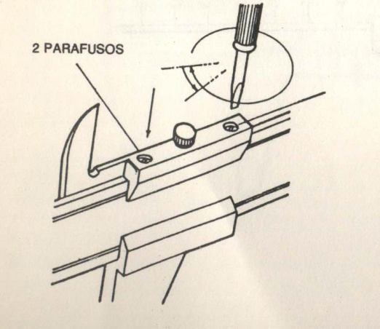
PAQUÍMETRO

Slide 16
PAQUÍMETRO
4 – Posicione corretamente os bicos principais na medição externa aproximando o máximo possível a peça da escala graduada. Isso evitará erros por folga do cursor e o desgaste prematuro das pontas onde a área de contato é menor. Verifique também o perfeito apoio das faces de medição como mostra a figura.

Slide 17
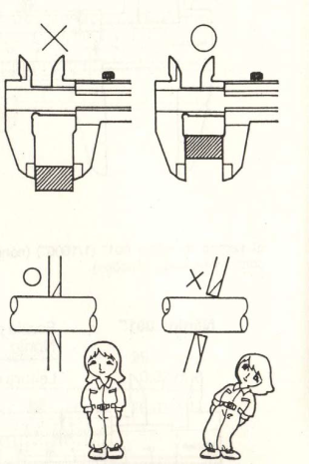
PAQUÍMETRO

Slide 18
PAQUÍMETRO
5 – Posicione corretamente as orelhas para a medição interna. Procure introduzir o máximo possível as orelhas no furo ou ranhura, mantendo o paquímetro sempre paralelo à peça que está sendo medida. Verifique que as superfícies de medição das orelhas coincidam com a linha de centro do furo.
Ao medir um diâmetro, tome a máxima leitura.
Ao medir ranhuras tome a mínima leitura.

Slide 19
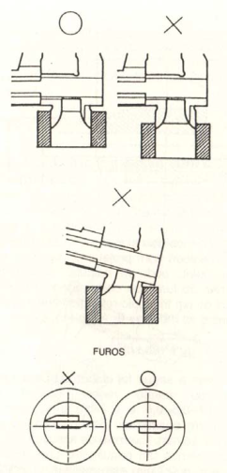
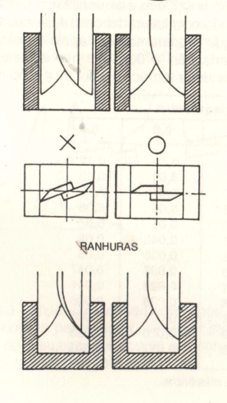
PAQUÍMETRO

Slide 20
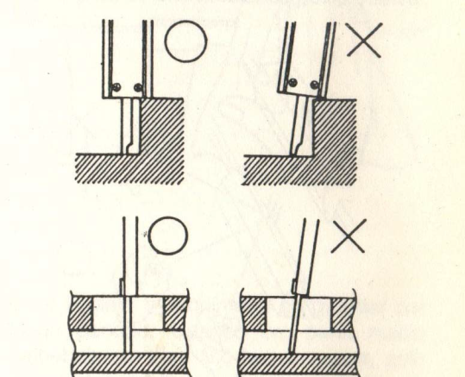
PAQUÍMETRO
6 – Posicione corretamente a vareta de profundidade.

Slide 21
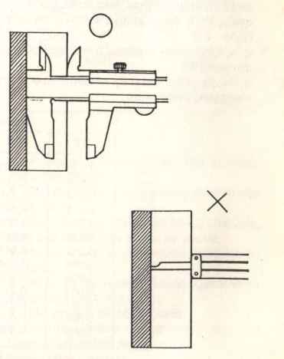
PAQUÍMETRO
7 – Posicione corretamente as faces para medição de ressaltos.

Slide 22
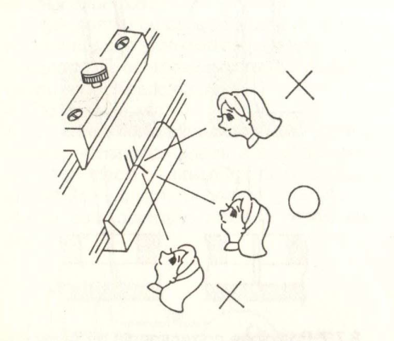
PAQUÍMETRO
8 – Evite o erro de paralaxe ao fazer a leitura.

Slide 23
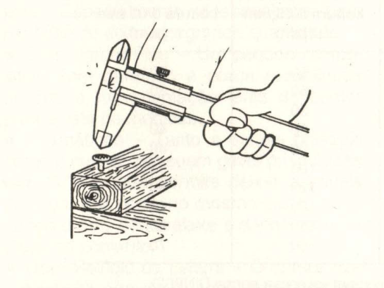
PAQUÍMETRO
Cuidados especiais com o paquímetro
1 – evitar aplicar o paquímetro em esforços excessivos. Tome providências para que o instrumento não sofra quedas ou seja usado como martelo.

Slide 24
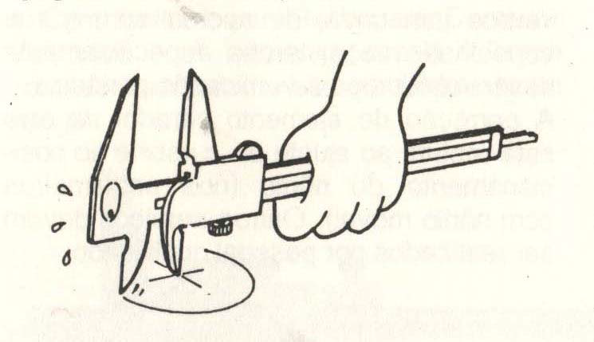
PAQUÍMETRO
2 – Evite danos nas pontas de medição. Nunca utilize as orelhas de medição como compasso de traçagem.

Slide 25
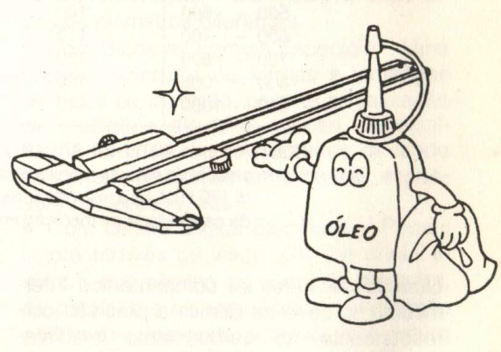
PAQUÍMETRO
3 – proteja o paquímetro ao guardar por longo período. Usando um pano macio embebido em óleo fino antiferrugem.

Slide 26
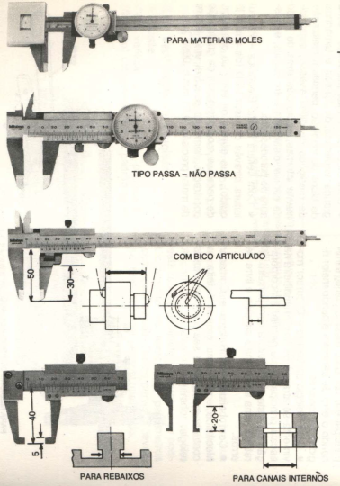
PAQUÍMETRO

Slide 27
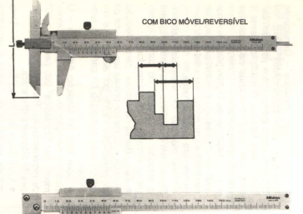
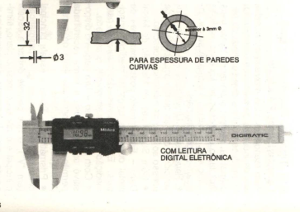
PAQUÍMETRO

Slide 28
RESUMO
VÍDEO

Slide 29
TRAÇADOR DE ALTURA
Traçador de altura
Esse instrumento baseia-se no mesmo princípio de funcionamento do paquímetro, apresentando a escala fixa com cursor na vertical. É empregado na traçagem de peças, para facilitar o processo de fabricação e, com auxílio de acessórios, no controle dimensional.

Slide 30
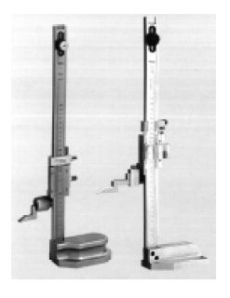
TRAÇADOR DE ALTURA

Slide 31
MICRÔMETRO
MICRÔMETRO
Devido a sua forma construtiva, este instrumento permite leituras da ordem de 0,01 mm nos modelos comuns e de 0,001 mm nos que incorporam um nônio.
Os modelos para a medição de furos permitem leituras diretas de até 0,005mm. Uma características importantes dos micrômetros é a incorporação de um dispositivo que assegura uma pressão de medição constante, chamado catraca ou ficção, dependendo do seu mecanismo.

Slide 32
MICRÔMETRO

Slide 33
MICRÔMETRO
Princípio de funcionamento e leitura
O princípio de funcionamento do micrômetro baseia-se no deslocamento axial de um parafuso micrométrico de passo de alta precisão dentro de uma porca ajustável.
Girando-se o parafuso micrométrico, este avança proporcionalmente ao passo que normalmente é de 0,5 mm (ou 0,025”), a circunferência da rosca (que corresponde ao tambor, pois este é fixado firmemente ao parafuso por encaixe cônico), é dividida em 50 partes iguais (ou 25 partes nos instrumentos em polegada) possibilitando leituras de 0,01 mm ou 0,001”.

Slide 34
MICRÔMETRO
Assim uma volta completa do tambor corresponde ao passo da rosca, desta forma conclui-se:
Leitura do tambor = passo da rosca/nº de divisões do tambor.
Se o micrômetro apresentar ainda um nônio com 10 divisões na bainha será possível a leitura de 0,001 mm (0,0001”).

Slide 35
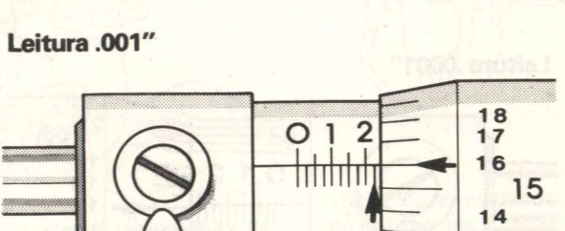
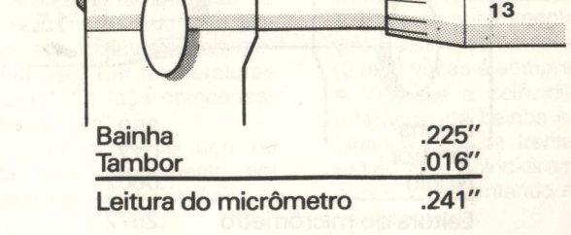
MICRÔMETRO

Slide 36
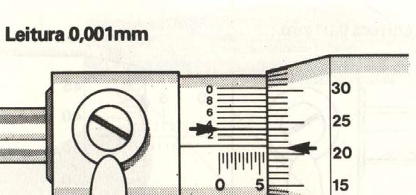
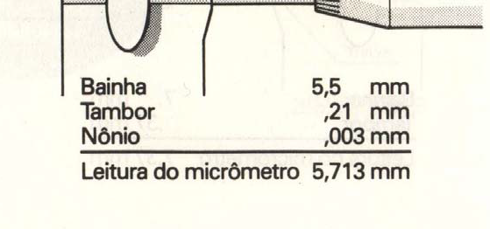
MICRÔMETRO

Slide 37
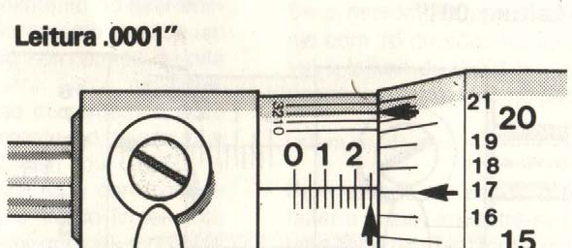
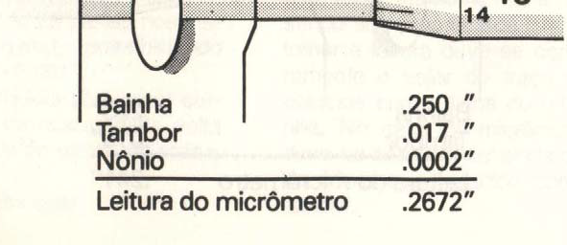
MICRÔMETRO

Slide 38
MICRÔMETRO
Recomendações especiais para uso do Micrômetro.
1 – Selecione o micrômetro mais adequado
2 – Limpe as partes móveis
3 – Deixe estabilizar a temperatura da peça e do micrômetro.
4 – Antes do uso limpe as faces de medição. Use somente uma folha de papel macio (do tipo para limpar lentes).
5 – Tome cuidado para ajustar o zero do micrômetro:
Encoste suavemente as faces de medição usando somente a catraca ou ficção.
Verifique a coincidência das linhas de referência da bainha e do zero do tambor olhando bem de frente o instrumento. Se estas não coincidem, proceda ao seu ajuste movimentando a bainha com a chave apropriada.

Slide 39
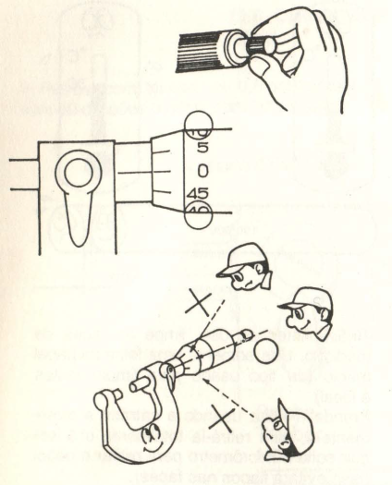
MICRÔMETRO

Slide 40
MICRÔMETRO
6 – Sempre utilize a catraca ou ficção ao efetuar as medições. Duas ou três voltas, após o encosto das faces de medição na peça, são suficientes. Assim a pressão de medição será sempre constante.

Slide 41
MICRÔMETRO

Slide 42
MICRÔMETRO

Slide 43
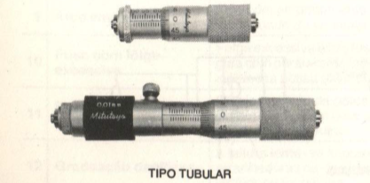
MICRÔMETRO

Slide 44
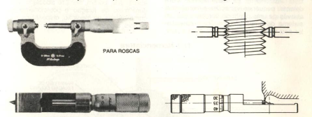
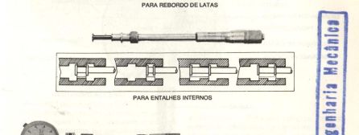
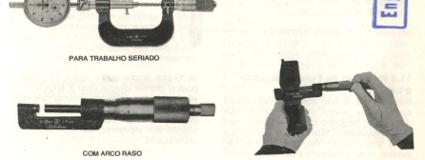
MICRÔMETRO

Slide 45
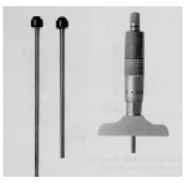
MICRÔMETRO
De profundidade
Conforme a profundidade a ser medida, utilizam-se hastes de extensão, que são fornecidas juntamente com o micrômetro.

Slide 46
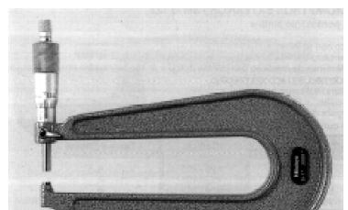
MICRÔMETRO
Com arco profundo
Serve para medições de espessuras de bordas ou de partes salientes das peças.

Slide 47
MICRÔMETRO
Com disco nas hastes
O disco aumenta a área de contato possibilitando a medição de papel, cartolina, couro, borracha, pano etc. Também é empregado para medir dentes de engrenagens.

Slide 48
MICRÔMETRO
Para medição de roscas
Especialmente construído para medir roscas triangulares, este micrômetro possui as hastes furadas para que se possa encaixar as pontas intercambiáveis, conforme o passo para o tipo da rosca a medir.

Slide 49
MICRÔMETRO
Com contato em forma de V
É especialmente construído para medição de ferramentas de corte que possuem número ímpar de cortes (fresas de topo, macho, alargadores etc.). Os ângulos em V dos micrômetros para medição de ferramentas de 3 cortes é de 60º; 5 cortes, 108º e 7 cortes, 128º34.17".

Slide 50
MICRÔMETRO
Para medir parede de tubos
Este micrômetro é dotado de arco especial e possui o contato a 90º com a haste móvel, o que permite a introdução do contato fixo no furo do tubo.

Slide 51
MICRÔMETRO
Contador mecânico
É para uso comum, porém sua leitura pode ser efetuada no tambor ou no contador mecânico. Facilita a leitura independentemente da posição de observação (erro de paralaxe).

Slide 52
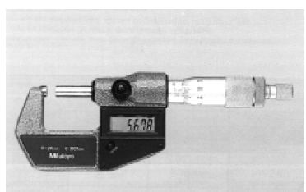
MICRÔMETRO
Digital eletrônico
Ideal para leitura rápida, livre de erros de paralaxe, próprio para uso em controle estatístico de processos, juntamente com microprocessadores.

Slide 53
RESUMO
VÍDEO

Slide 54
RELÓGIO COMPARADOR
RELÓGIO COMPARADOR
Este instrumento foi desenvolvido para detectar pequenas variações dimensionais através de uma ponta de contato e por um sistema de ampliação mecânica apresentar seu valor com uma leitura clara e suficientemente precisa. O relógio comparador tradicional transforma (e amplia) o movimento retilíneo de um fuso em movimento circular de um ponteiro montado em um mostrador graduado. Trata-se de um instrumento de múltiplas aplicações, porém, sempre acoplado a algum meio de fixação.

Slide 55
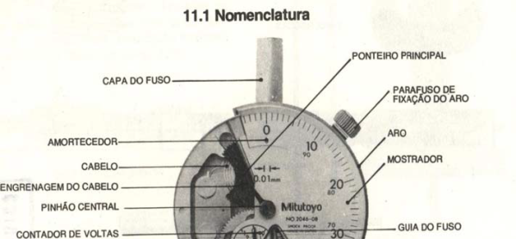
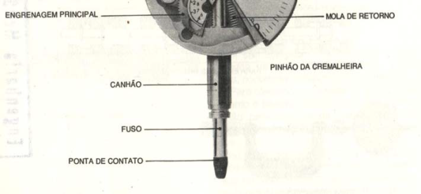
RELÓGIO COMPARADOR

Slide 56
RELÓGIO COMPARADOR
Conceito de leitura
A leitura ou resolução está ligada ao grau de ampliação do deslocamento que experimenta a ponta de contato no processo de medição. Assim, uma volta completa do ponteiro (360º) corresponde a um certo valor de movimento do fuso. Esta volta é subdividida angularmente em frações iguais e o valor entre cada uma delas é o valor de leitura do relógio. Como exemplo, temos o relógio de leitura centesimal (0,01 mm) e onde para 1 mm de deslocamento do fuso corresponde a 1 volta do ponteiro, sendo que esta volta é subdividida em 100 partes iguais; daí o valor de leitura 0,01 mm.

Slide 57
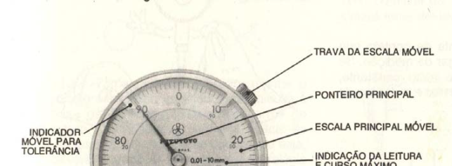
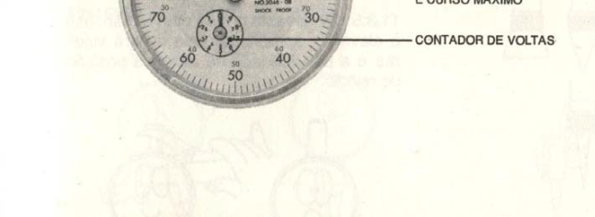
RELÓGIO COMPARADOR

Slide 58
RELÓGIO COMPARADOR
Procedimento para a leitura
Os relógios mais comuns apresentam uma dupla graduação. Isto é, possuem contagem com incrementos no sentido horário e anti-horário, dependendo da definição do ponto inicial de trabalho da ponta de contato. Definido o ponto inicial, a leitura é feita primeiramente no contador de voltas e à seguir no ponteiro principal.

Slide 59
RELÓGIO COMPARADOR
Recomendações especiais para uso dos relógios comparadores.
Similar as recomendações para o paquímetro e micrômetro

Slide 60
RESUMO
VÍDEO

